Slide 1
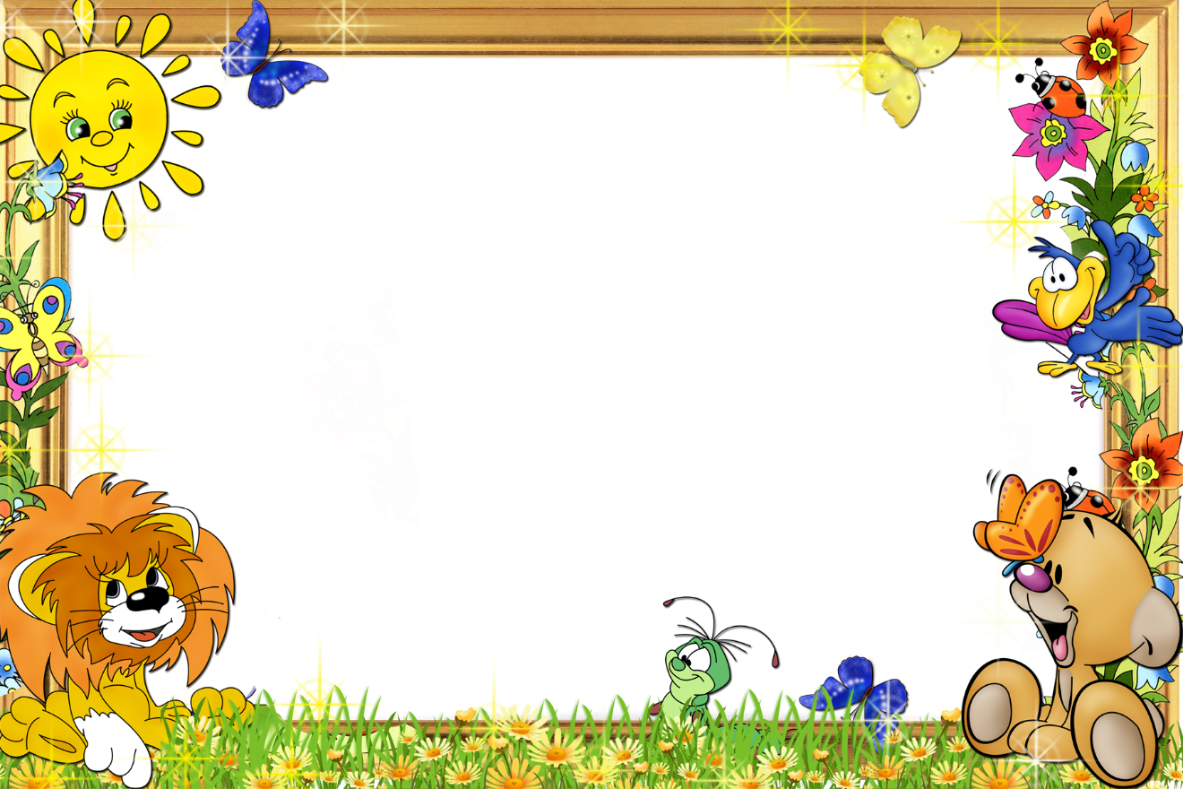
Муниципальное автономное дошкольное образовательное учреждение «Детский сад №11 Центр развития ребёнка» группа раннего возраста «Солнышко»
Цветотерапия в проекте «Радуга здоровья с детьми группы раннего возраста»
Воспитатель: Захарова И.Н. Г. Гусев
2018 г.

Slide 2
В.М. Бехтерёв утверждал: «Умело подобранная гамма цветов способна благотворно влиять на нервную систему лучше, чем некоторые микстуры.
Ещё в древние времена люди заметили, что цвет одежды, предметов быта, освещение способен влиять на физическое и психологическое состояние человека.
Современная наука подтвердила лечебное состояние цветов.
Дети раннего возраста чаще называют своими любимыми цветами красный, зелёный, жёлтый-это свидетельствует о том, что ребёнок развивается нормально.
Его интересует всё новое, яркое, необычное. Если любимые цвета ребёнка-чёрный и белый, это свидетельствует о его замкнутости.

Slide 3
Красный цвет влияет на кровообращение, стимулирует иммунитет, активизирует обмен веществ, поэтому он способен согревать тело и оживлять чувство ребёнка.
Жёлтый цвет помогает при грустном настроении, помогает избавиться от волнений. Этот цвет связан с солнечным сплетением и всей нервной системой. Он укрепляет нервную систему, способствует умению выражать свои мысли.
Оранжевый цвет возникает при смешивании красного и жёлтого, он обладает свойствами обоих этих цветов, помогает повышать активность. Этот цвет способствует укреплению организма, уменьшает эмоциональную нестабильность.
Зелёный цвет-проявляет свойство тёплых цветов, успокаивает. Этот цвет помогает бороться с расстройствами сна, способствует умственной работоспособности. Этот цвет снижает аппетит.
Синий цвет-снимает боль при заболеваниях костной систем, его рекомендуют при заболеваниях позвоночника, глаза, воспалениях носовых пазух. Психологи рекомендуют синий цвет при истерии, он создаёт положительную активность.
Фиолетовый цвет-это смесь синего и красного цвета. Он помогает бороться с глубинными
страхами, различными психологическими и нервными расстройствами.

Slide 4
Актуальность.
Цветотерапия–это лечение цветом, которое и полезно, и приятно. Воздействие цветов помогает восстановить душевное равновесие, и физическое развитие.
ЦЕЛЬ:
Создание оптимальных условий для оздоровления детей
Создавать атмосферу радости, формировать положительное эмоциональное состояние всех детей
Создавать у всех хорошее настроение и желание поддерживать здоровый образ жизни

Slide 5
Воздействие цвета на ребёнка
Как правило детские игрушки оформляются в основном в трёх цветах - это синий, жёлтый, красный.
Эти цвета легко воспринимаются детьми и они сразу обращают на них своё внимание.
Бытует мнение, что детскую комнату лучше всего оформлять с использованием этих основных цветов.

Slide 6
День первый
Первый красный
Все дети пришли в группу в красных одеждах
В группе были сгруппированы красные игрушки
Проводили утреннюю гимнастику с красными платочками
Прочитали рассказ «Айболит» Корней Чуковский
Целевая экскурсия в медицинский кабинет

Slide 7
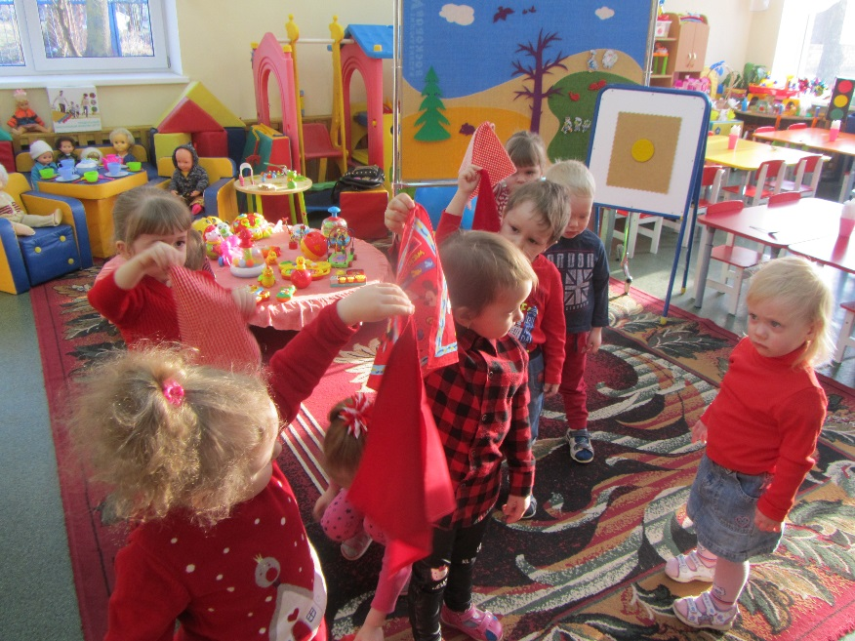
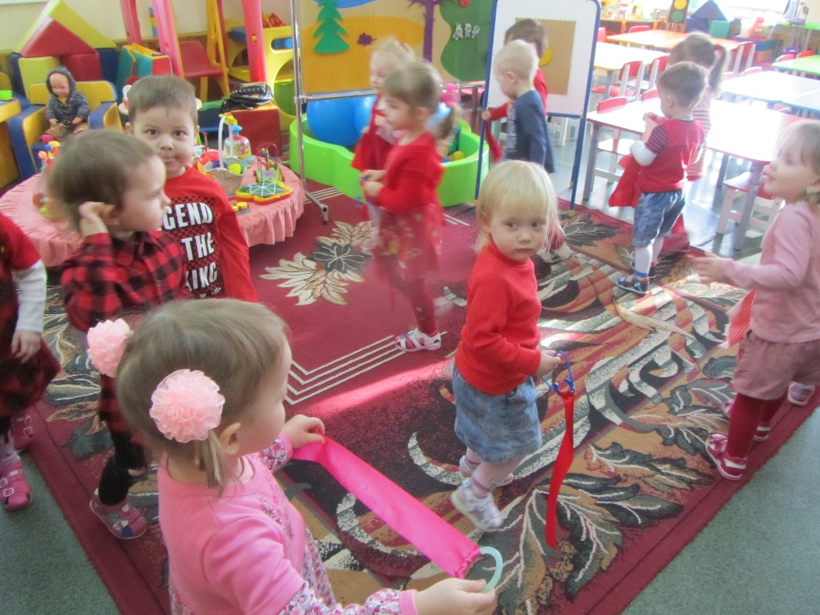
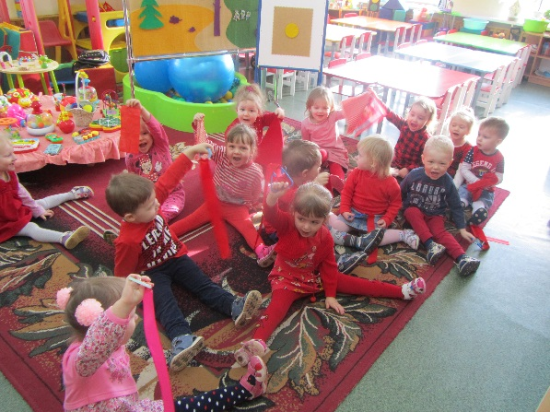
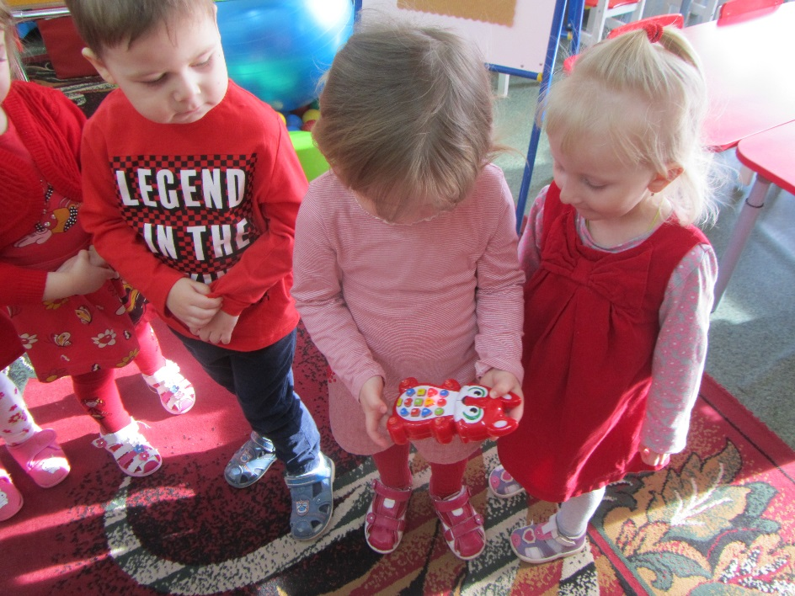

Slide 8
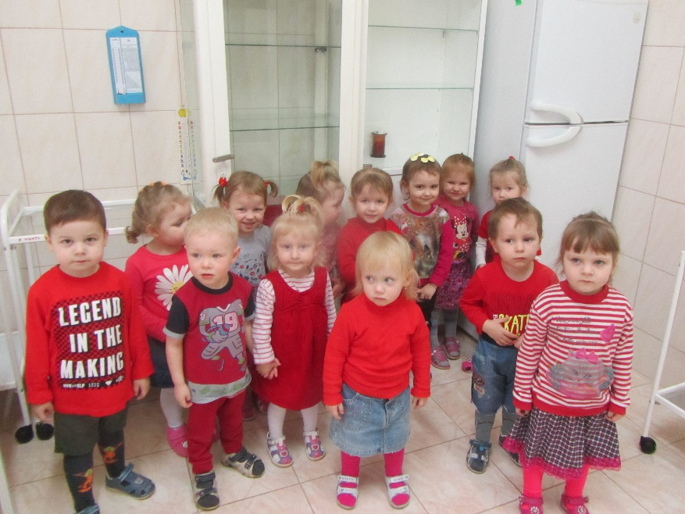
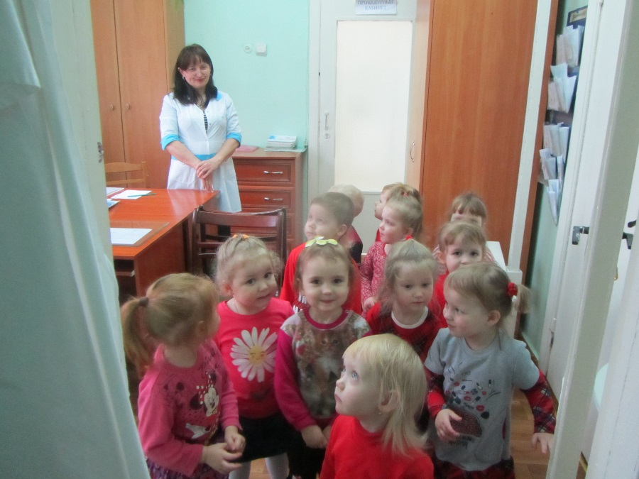
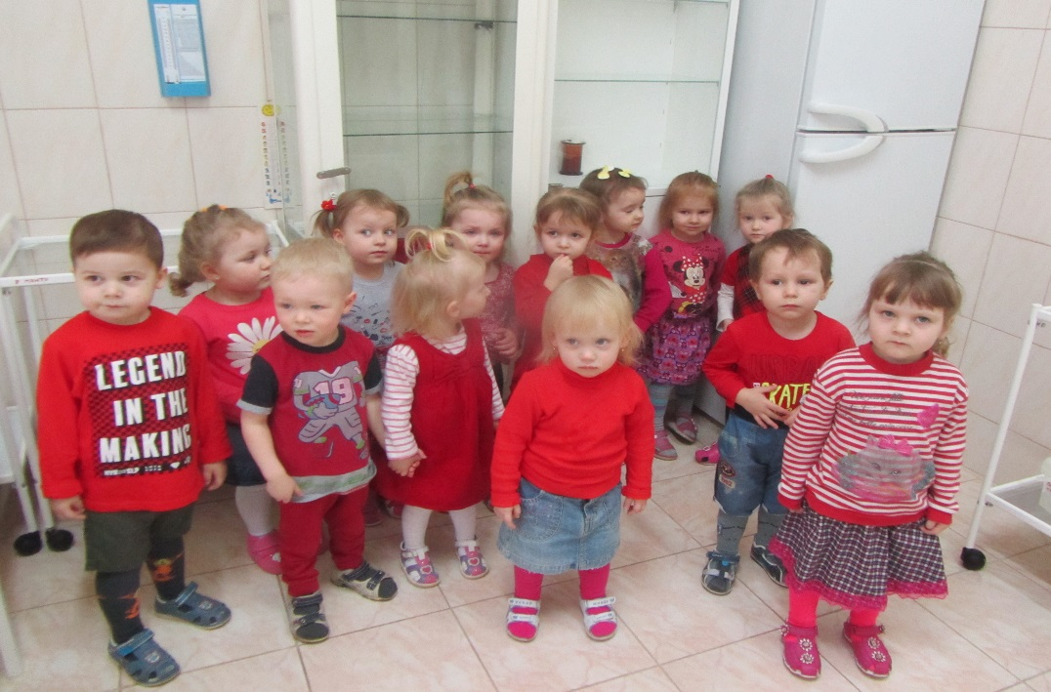

Slide 9
День второй
Цвет оранжевый
Оранжевый цвет-цвет оптимизма, радости
В группе были сгруппированы оранжевые предметы
Все дети пришли в оранжевых одеждах и принесли мандарины
В оранжевых бутылках дети принесли мыльные пузыри и устроили весёлые соревнования по надуванию самых больших и самых маленьких мыльных пузырей

Slide 10
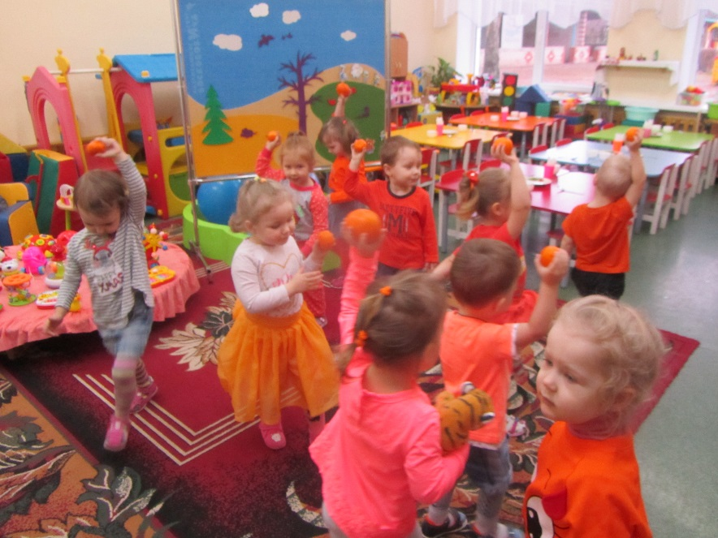
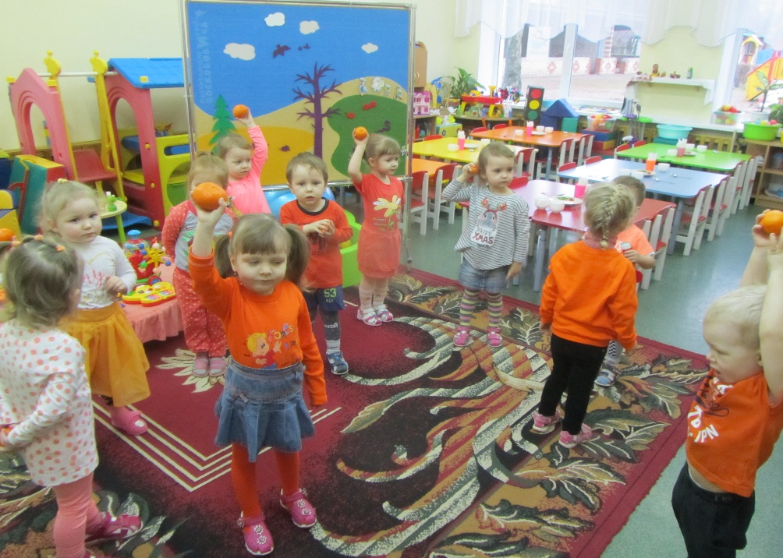
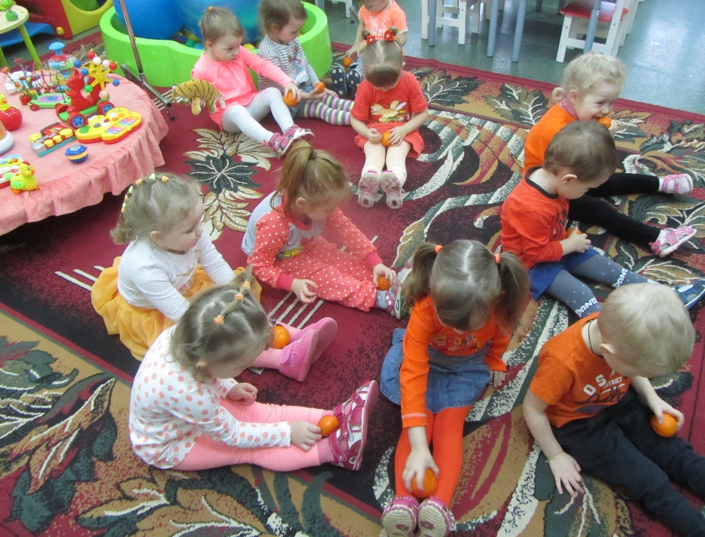
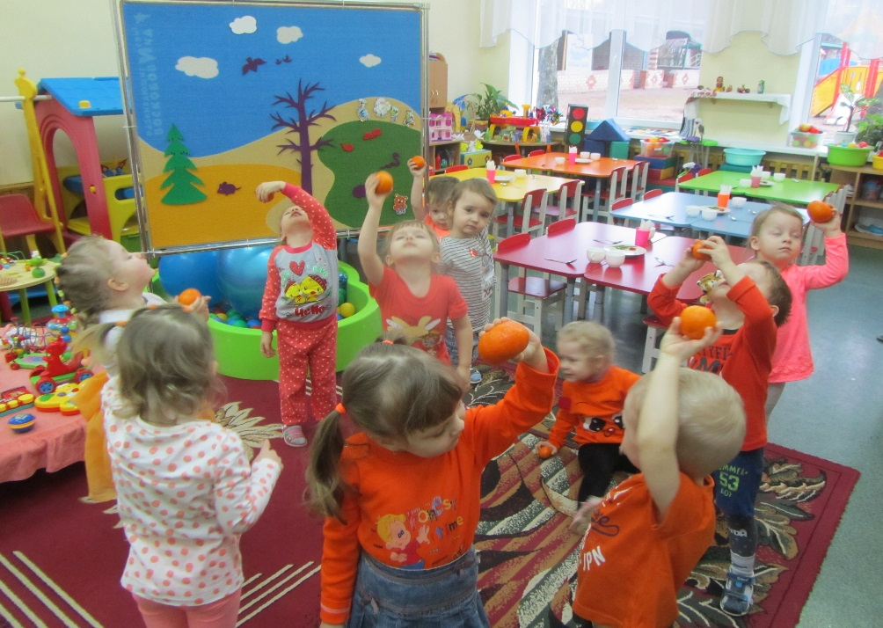

Slide 11
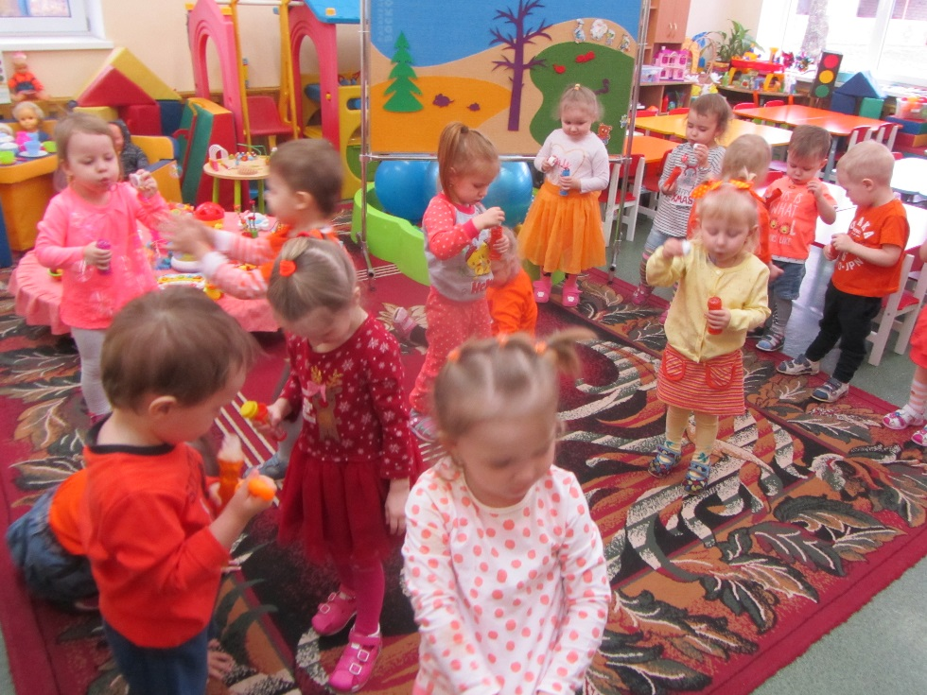
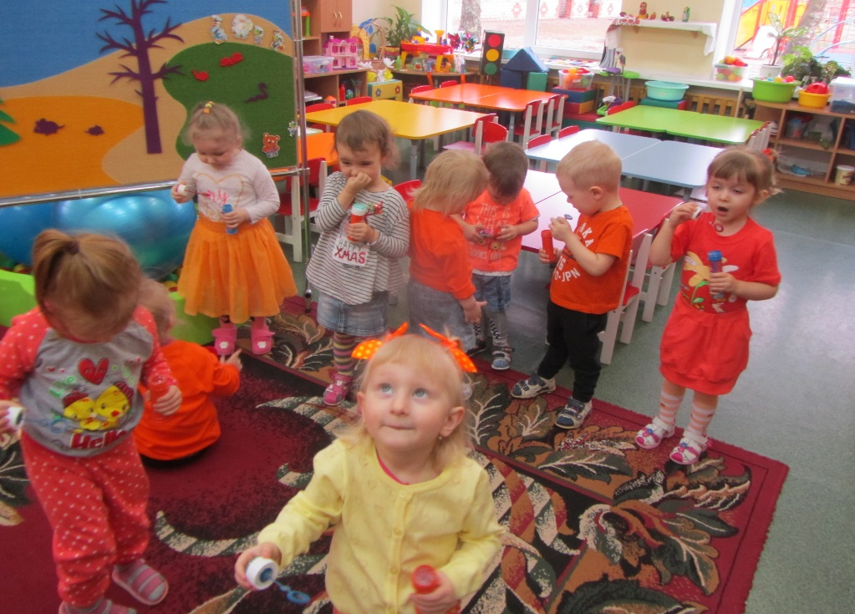
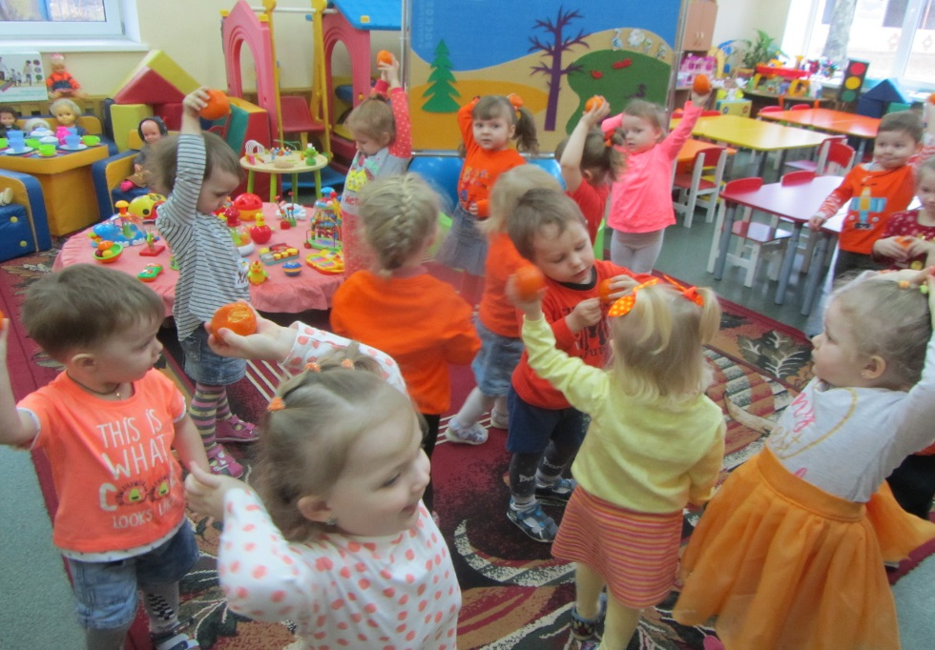
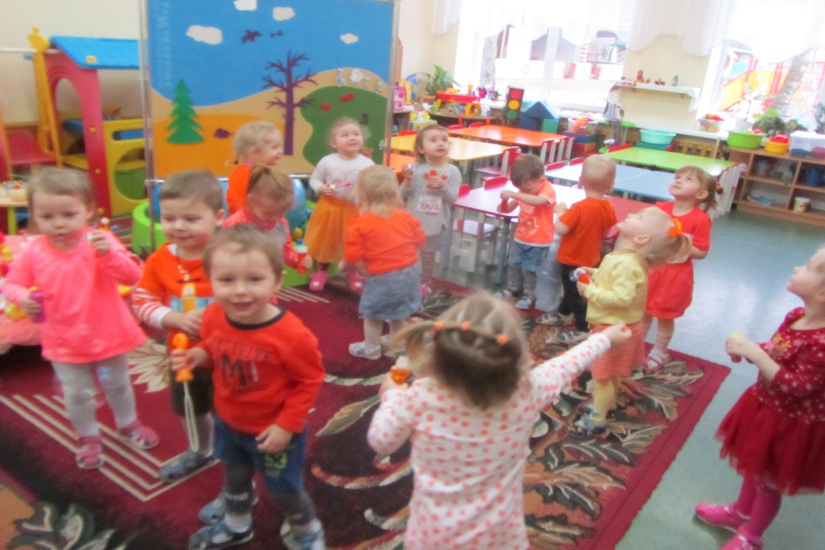

Slide 12
День третий
Цвет жёлтый
В группе были сгруппированы жёлтые предметы
Все дети пришли в жёлтых одеждах и принесли маленькие жёлтые мячики
В группе дети делали утреннюю гимнастику с жёлтыми мячиками

Slide 13
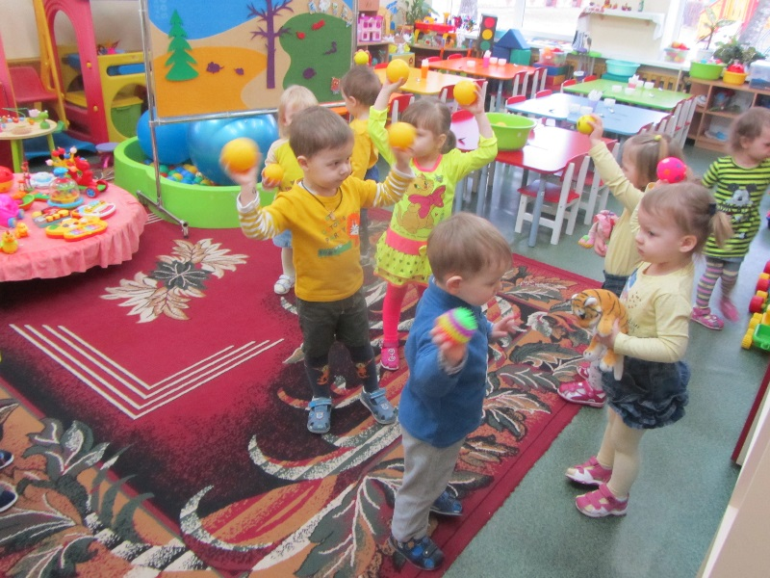
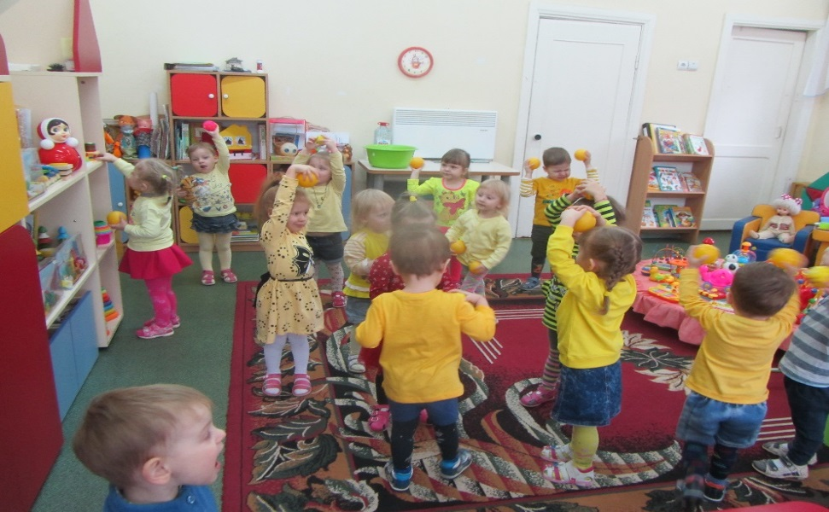
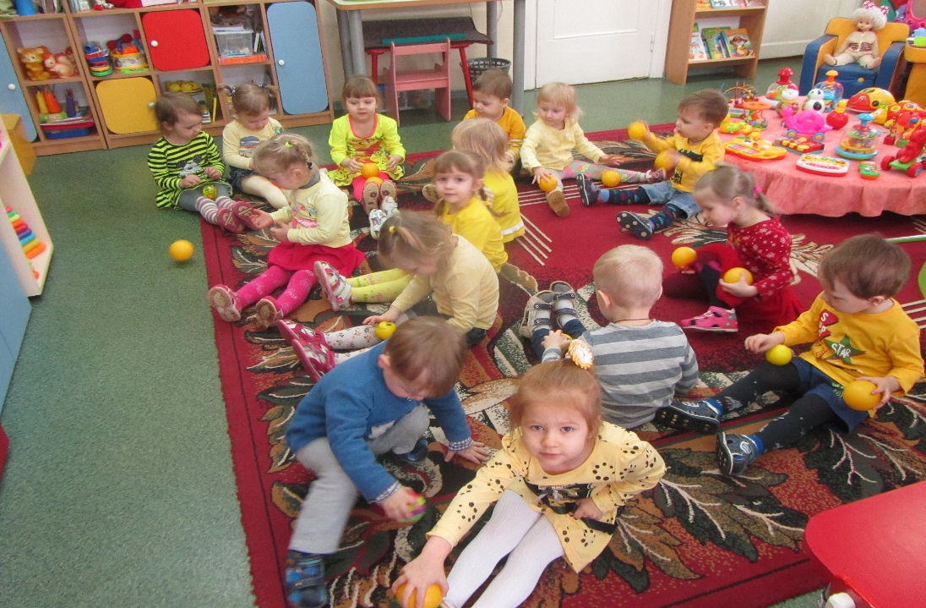
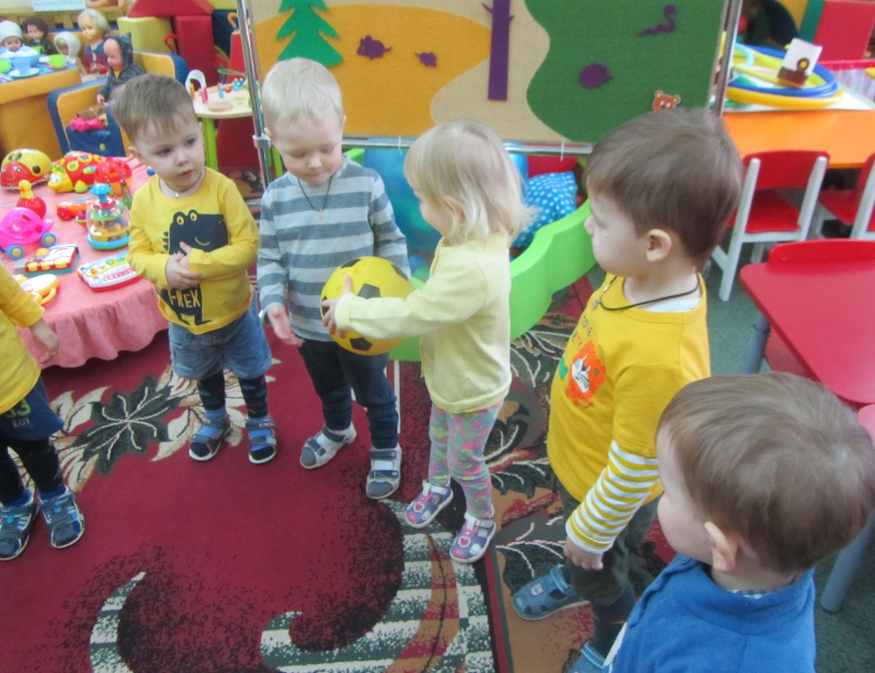

Slide 14
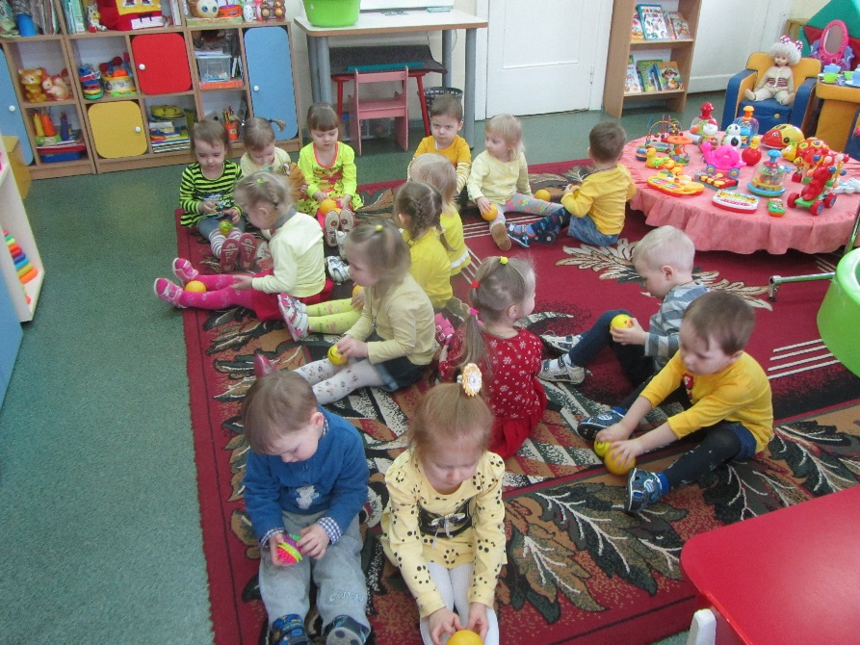
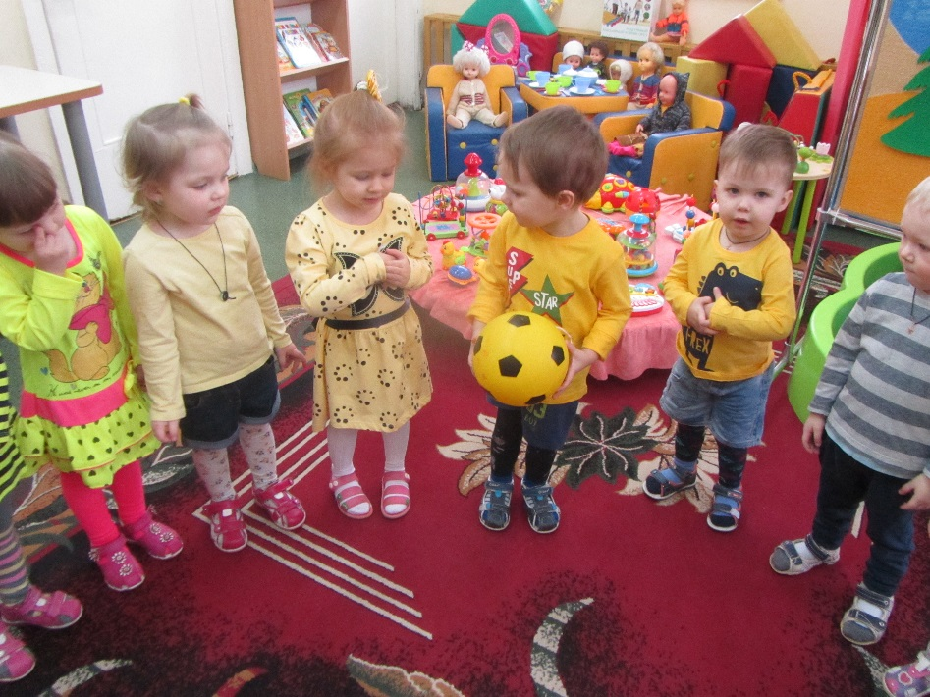
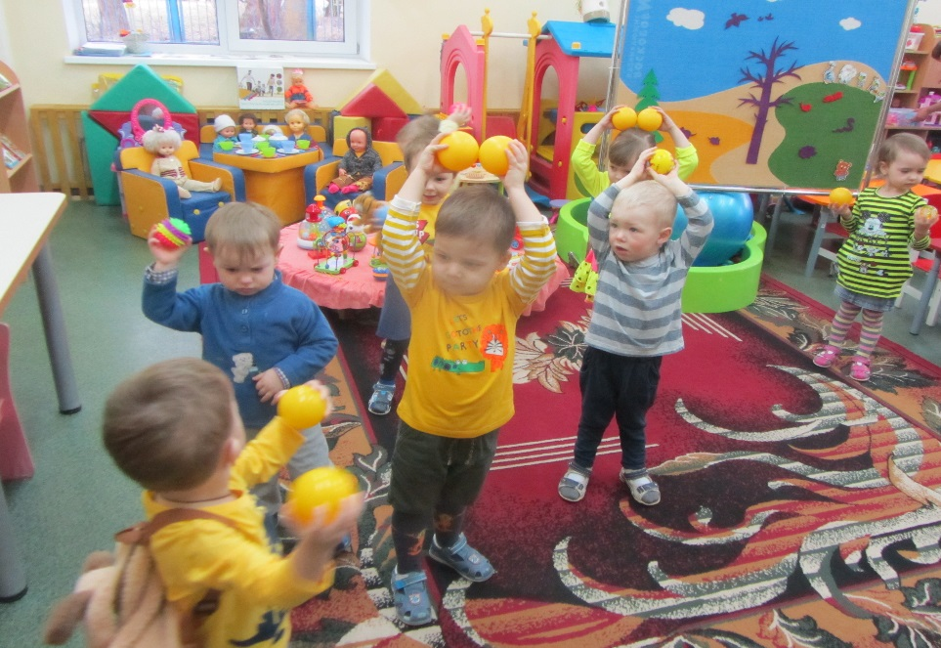
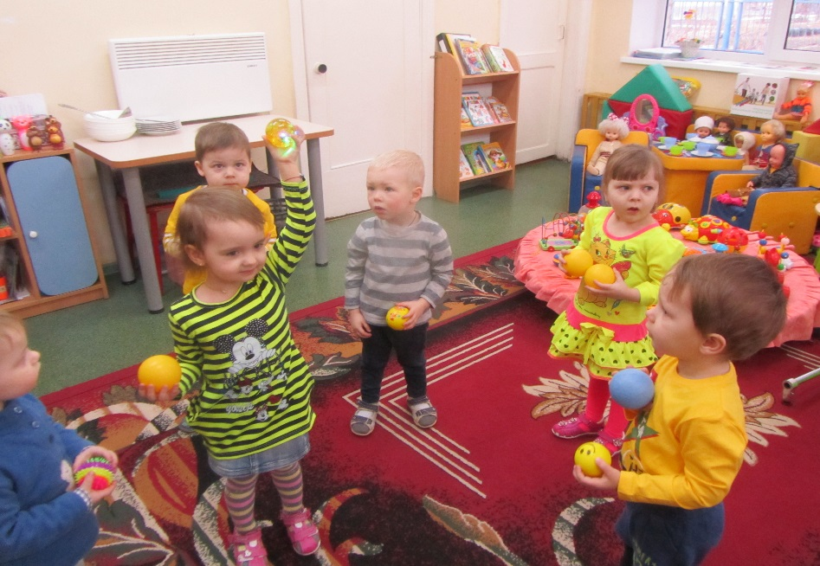

Slide 15
День четвёртый
Необычный день «В горошек»
Все дети пришли в одеждах в горошек
В группе дети танцевали любую музыкально-ритмическую композицию

Slide 16
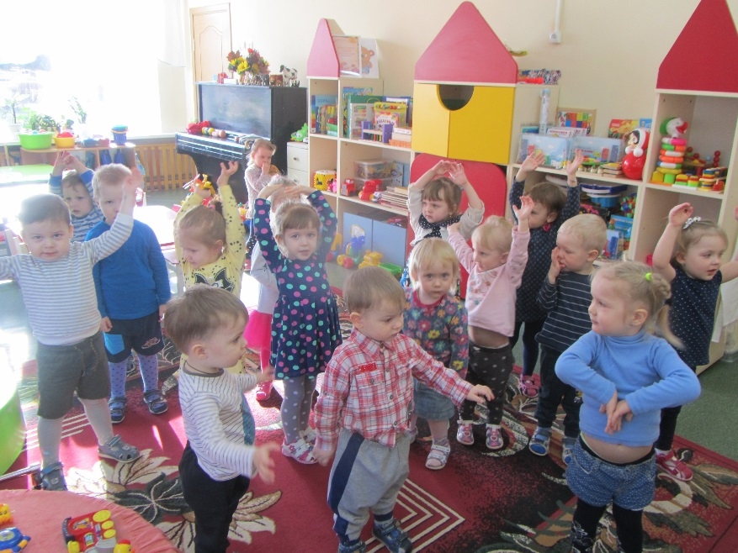
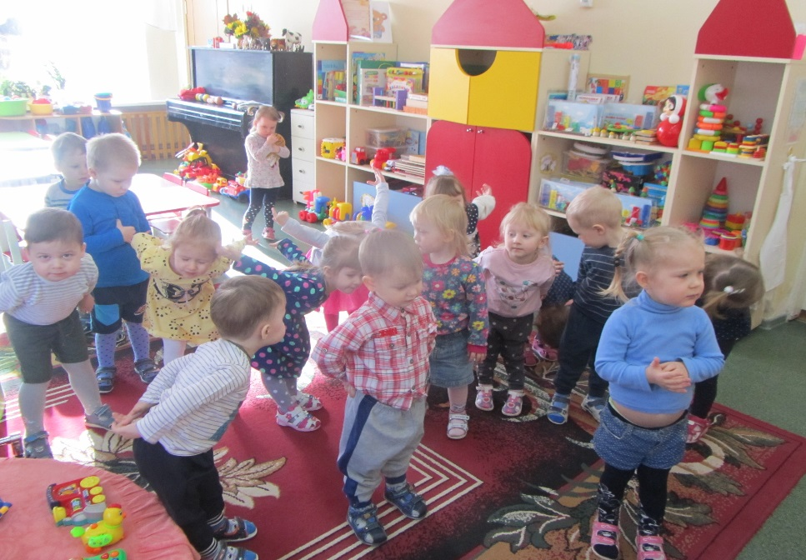
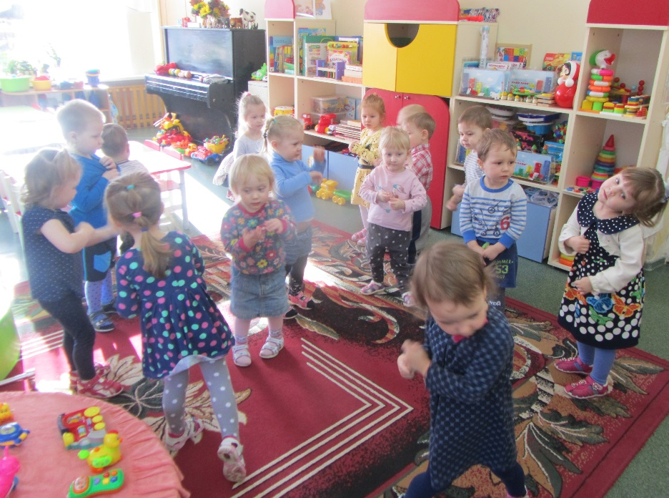

Slide 17
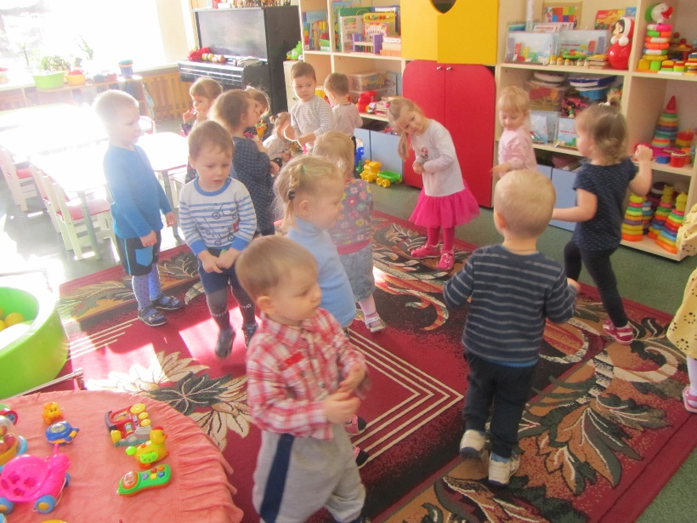
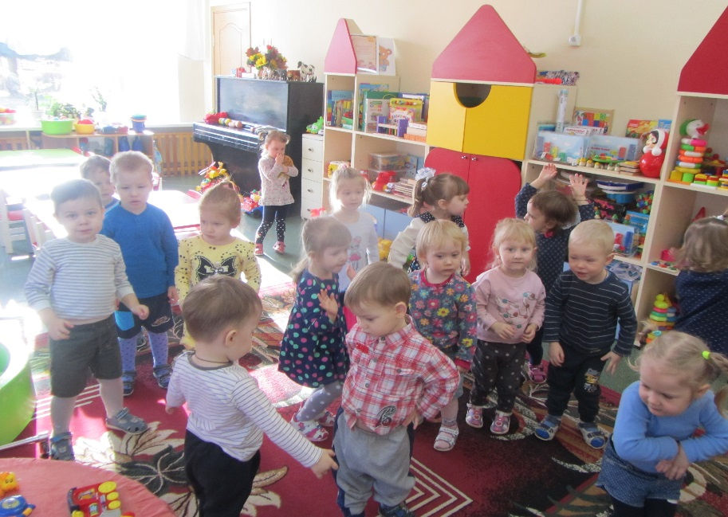
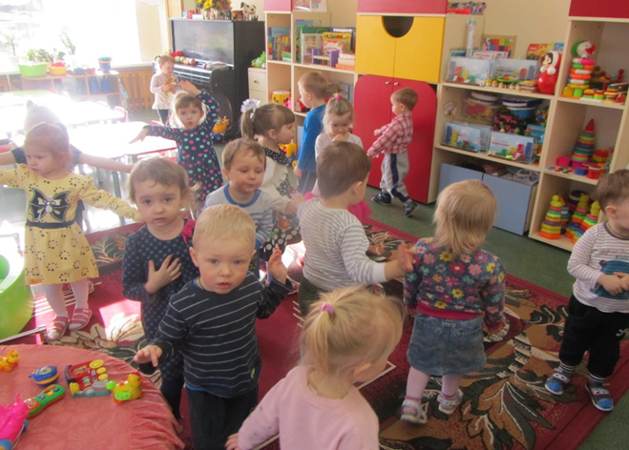

Slide 18
День пятый
Цвет зелёный
Все дети пришли в одеждах зелёного цвета
В группу дети принесли фрукты зелёного цвета «яблоко» и проводилась с детьми беседа о пользе этого фрукта в питании

Slide 19
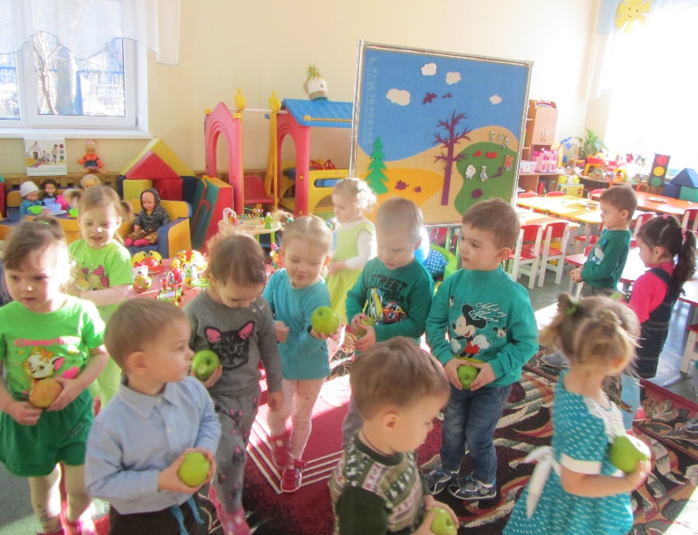
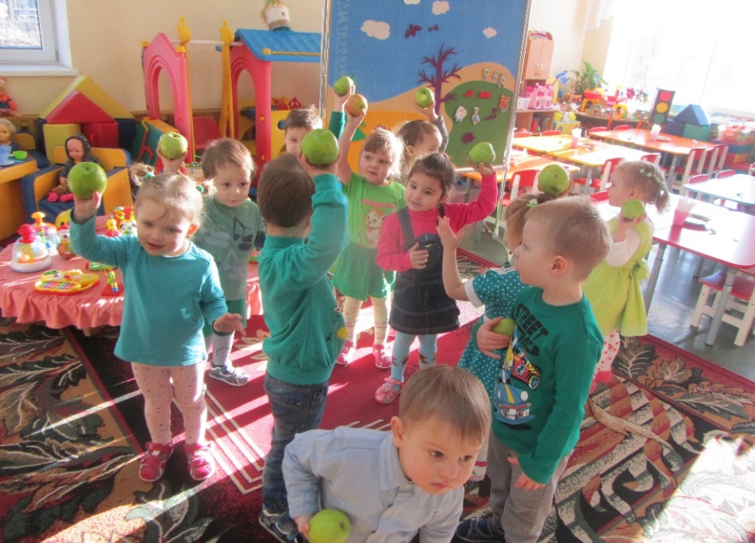
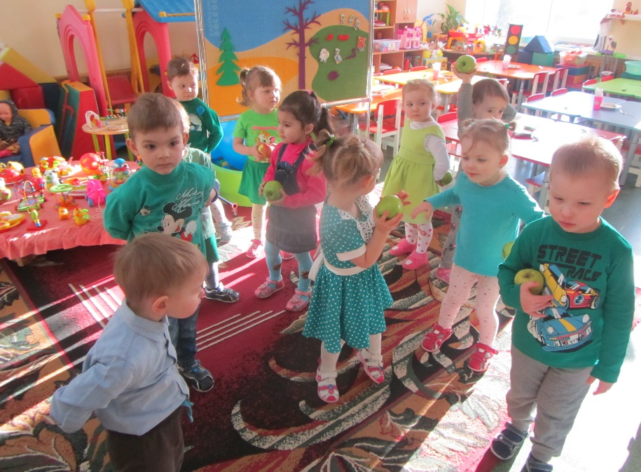
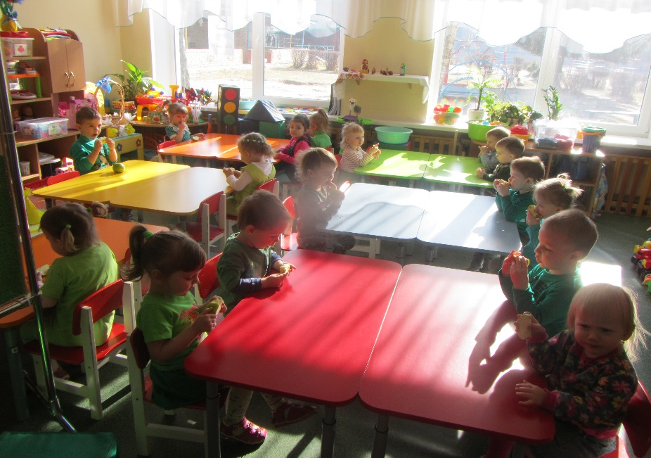

Slide 20
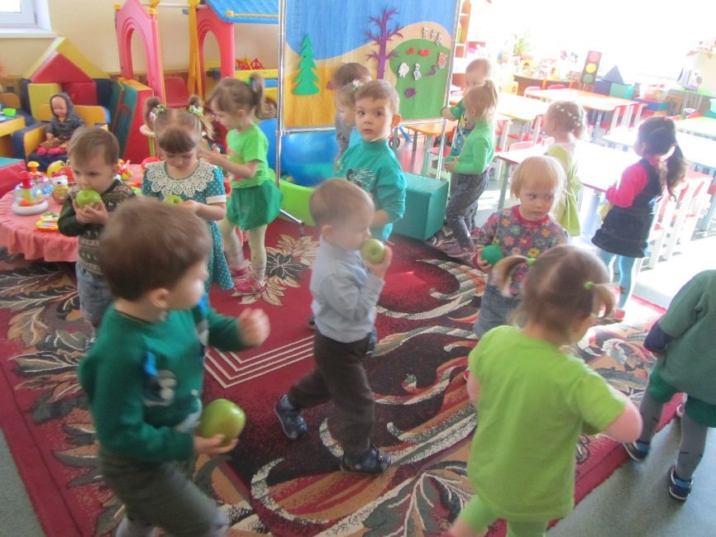
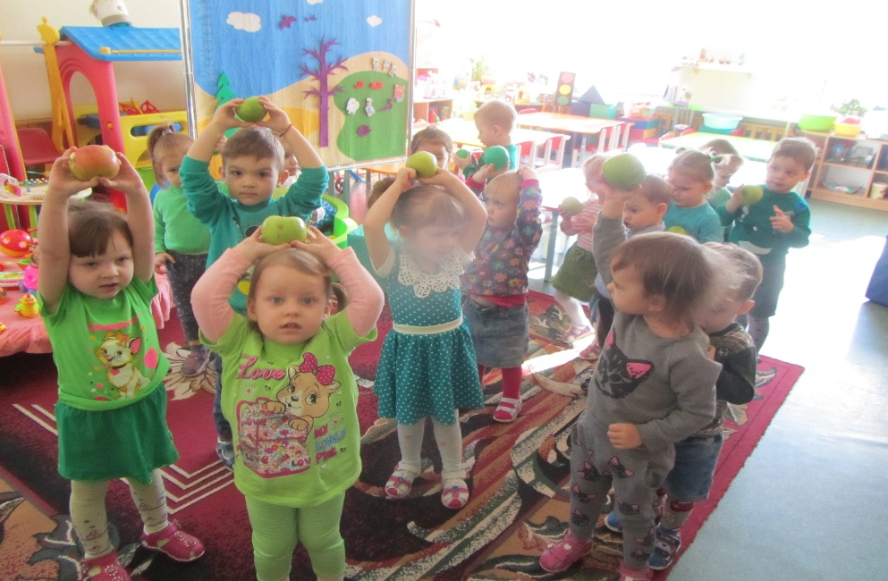
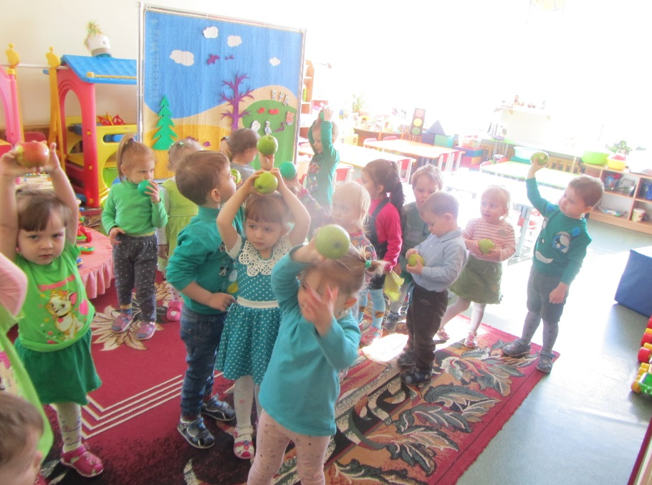
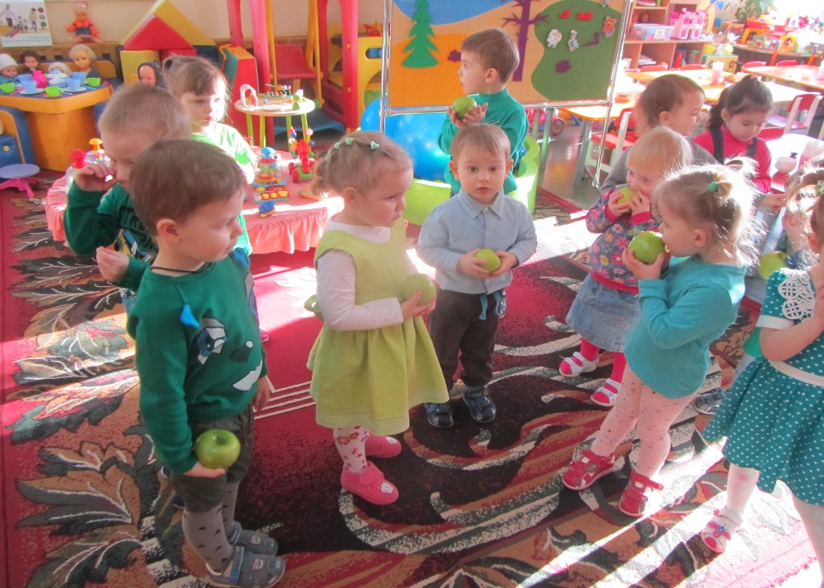

Slide 21
День шестой
Цвет синий
Все дети пришли в одеждах синего цвета
В группе дети прыгали на синих фитболах, укрепляли здоровье

Slide 22
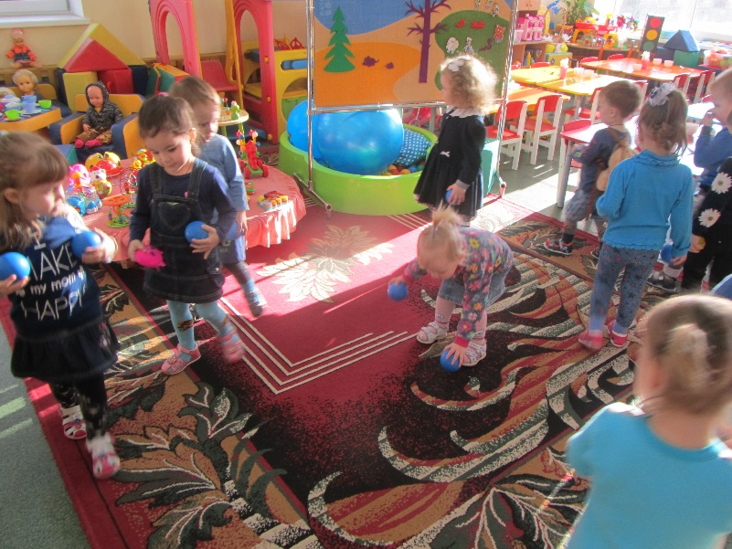
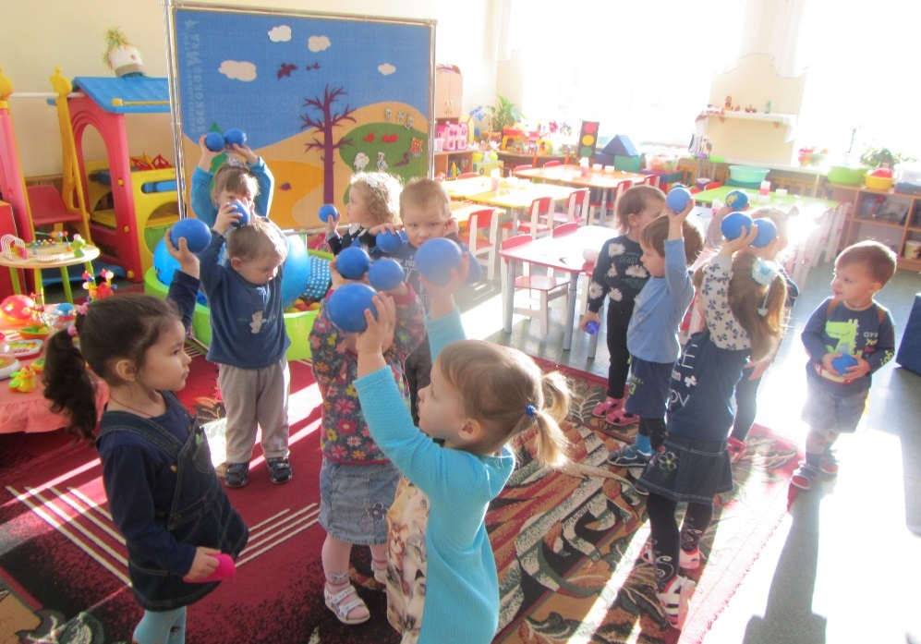
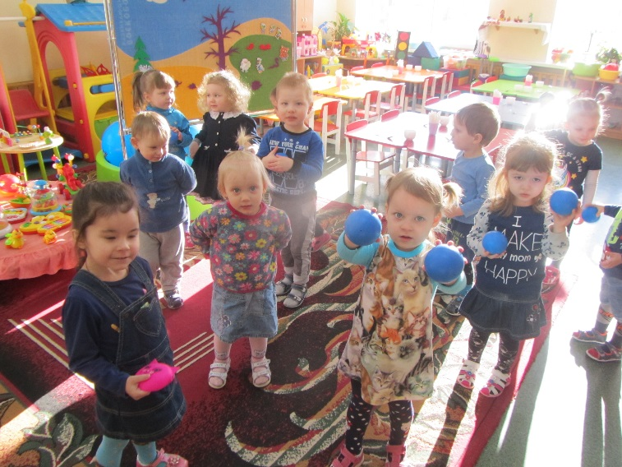
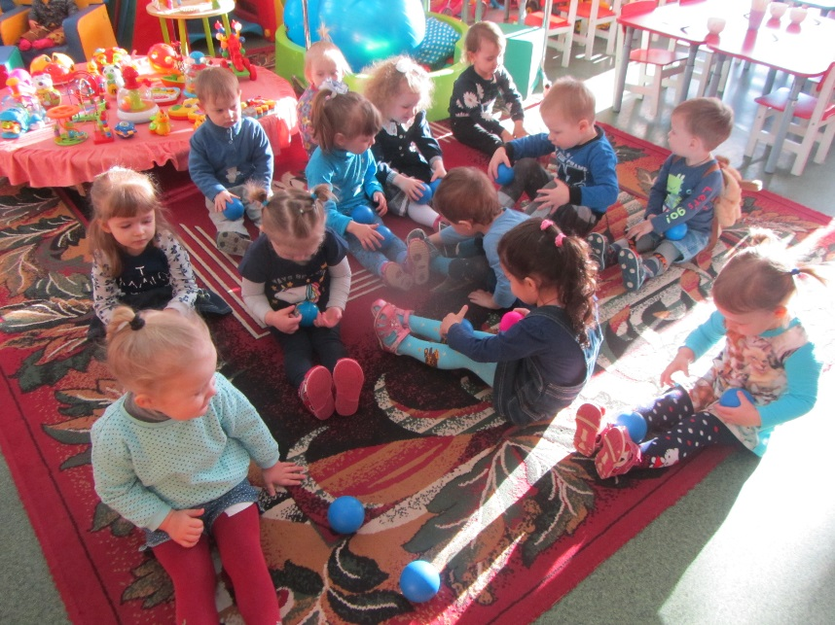

Slide 23
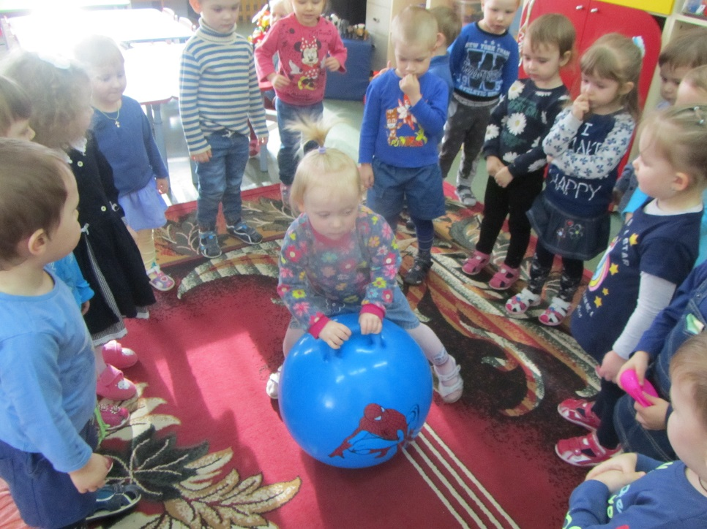
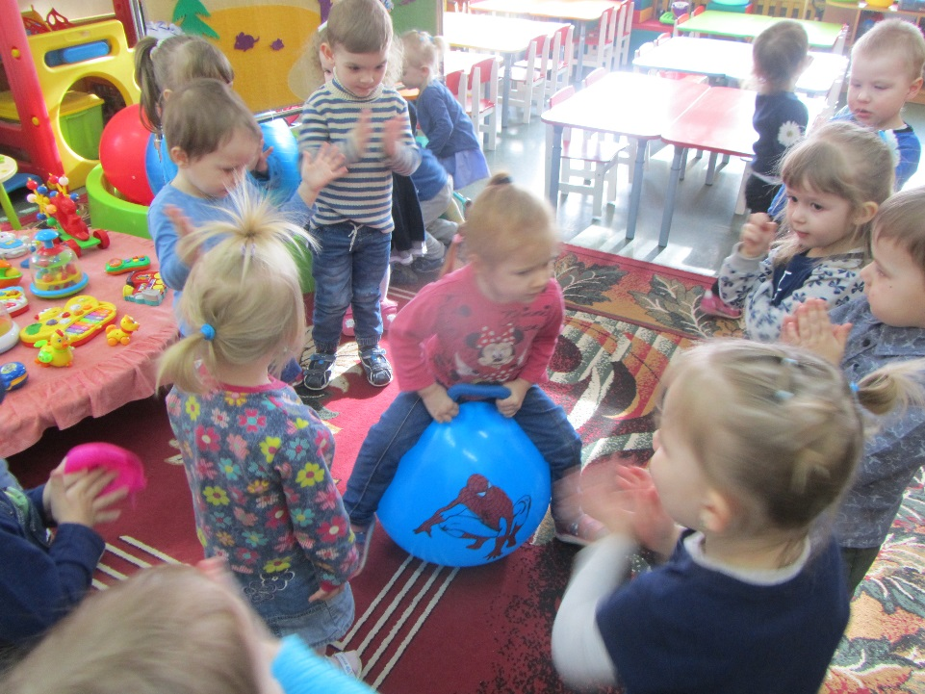
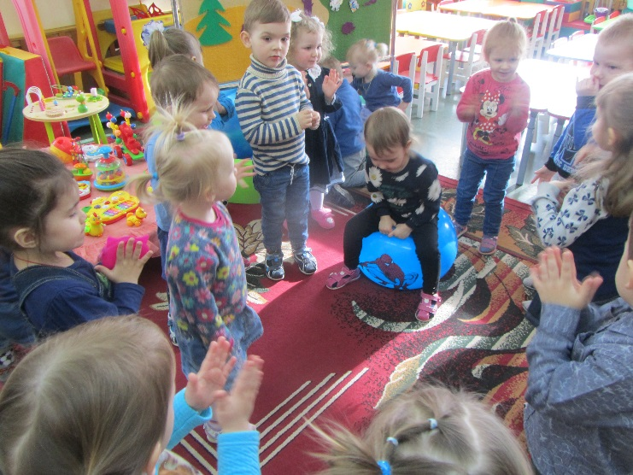
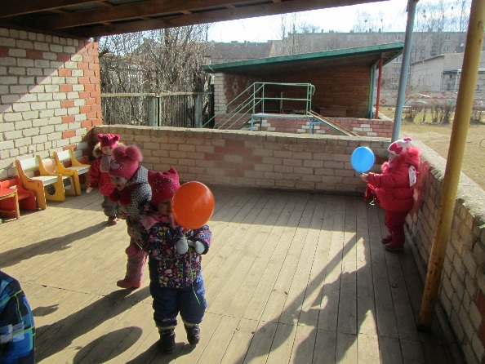

Slide 24
День седьмой
Цвет фиолетовый
Все дети пришли в одеждах фиолетового цвета

Slide 25
